Slide 1
CDS DGEFP et DNUM
Formation nouveau Portail d’Assistance
USAGERS
Date de mise à jour : 11 juin 2021

Slide 2
Sommaire
1
Contexte
2
Accès au portail d’assistance
3
Authentification usagers
4
Comptes usagers
5
Création de demande
6
Autres fonctionnalités
7
Bases de connaissances

Slide 3
Bienvenue sur le nouvel outil de l’assistance des ministères sociaux
Dans un souci constant de vous proposer le meilleur service et d’améliorer votre expérience usagers, nous nous dotons d’un tout nouveau portail d’assistance à compter du 15/06/2021
De nombreuses évolutions ont été mises en place pour répondre à vos demandes de façon optimale. A travers ce portail, nous vous donnons accès à une base de connaissance pour obtenir des réponses instantanées à vos questions.
Ainsi, vous pouvez également disposer en temps réel des guides, manuels et fiches pas à pas.
De nouvelles fonctionnalités vous sont proposées. Vous pouvez par exemple, partager vos demandes avec d’autres usagers du portail.
Afin de nous assurer de votre satisfaction, vous aurez désormais la possibilité d’évaluer la qualité de nos services. Après chaque demande traitée par l’assistance, vous pourrez d’un simple clic donner votre avis sur la réponse apportée.
Nous restons à votre disposition

Slide 4
Contexte

Slide 5
Eléments Calendaires
Contexte
Le nouveau Portail d’Assistance est utilisé par le Centre de Services à partir du 15 juin 2021.
Seules les demandes non clôturées à cette date dans l’ancien outil seront reprises dans le nouvel outil d’assistance.
A partir de cette date, toute demande utilisateur sera tracée dans cet outil, pour un meilleur suivi.

Slide 6
Accès aux portails d’assistance

Slide 7



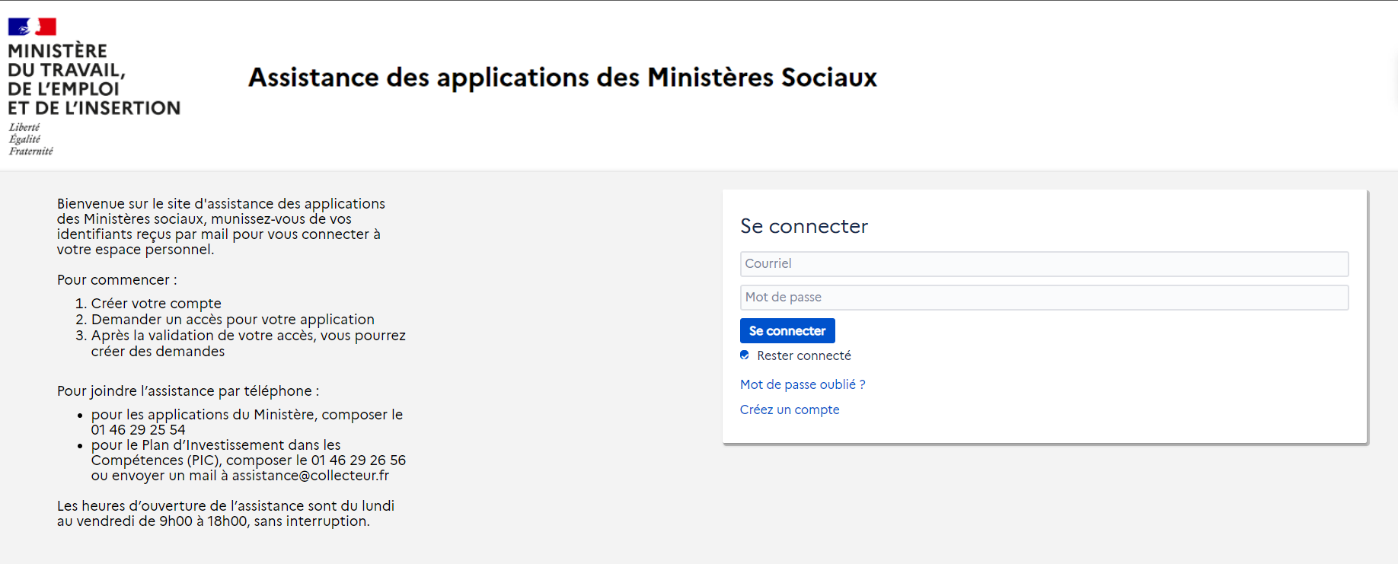
Accès aux portails
Accès aux portails d’assistance
Pour accéder aux portails d’assistance, vous devez vous connecter sur un navigateur Web et se rendre sur l’adresse suivante :
https://assistance.emploi.gouv.fr

Slide 8
Authentification usagers

Slide 9
Se connecter
Authentification usagers
Pour vous connecter au portail d’assistance, vous devez suivre les étapes suivantes :
Saisir votre adresse mail
Saisir le mot de passe associé à votre adresse email.
Cocher ‘Rester connecté’ si vous souhaitez être reconnu automatiquement à chaque connexion.
Cliquer sur le bouton ‘Se connecter’.
1
2
3
4

Slide 10
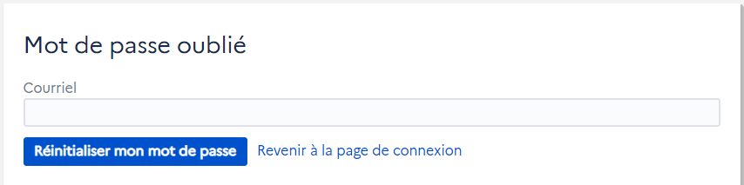
Réinitialisation du Mot de passe
Authentification usagers
Si vous avez oublié votre mot de passe, vous pouvez le réinitialiser.
Etapes :
Cliquer sur ‘Mot de passe oublié’.
Une nouvelle page s’affiche. Saisir votre adresse mail.
Cliquer sur ‘Réinitialiser mon mot de passe’.
Vous recevrez un mail qui contient un lien de réinitialisation et qui vous permettra de définir votre nouveau mot de passe puis de vous reconnecter au portail d’assistance.
1
2
3

Slide 11
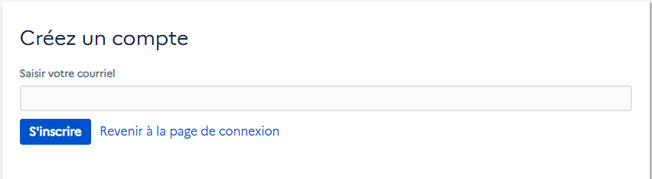
Création compte usager (1/2)
Authentification usagers
Si c’est votre première connexion sur le site d’assistance. Vous devez créer un compte pour accéder au portail d’assistance.
Etapes :
Cliquer sur ‘Créez un compte’.
Vous serez redirigé vers une deuxième page, puis saisir votre adresse mail.
Cliquer sur le bouton ‘S’inscrire’.
Ensuite, vous recevrez un mail avec un lien qui vous permettra de finaliser votre inscription et la validation de votre compte.
1
2
3

Slide 12
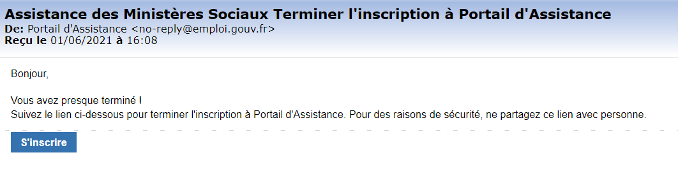
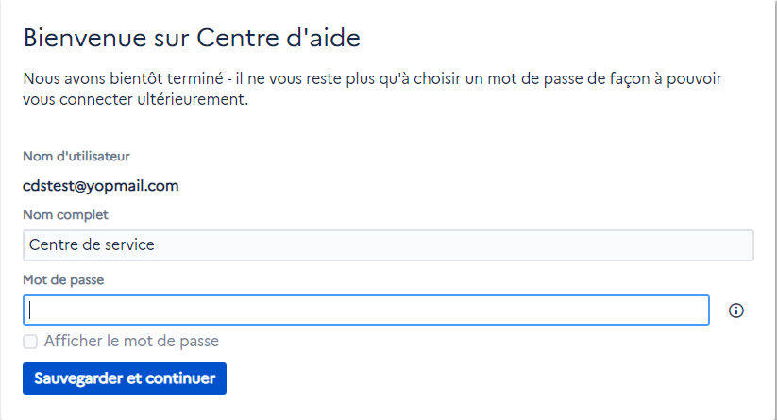
Création compte usager (2/2)
Authentification usagers
A la réception du mail d’inscription nous vous invitons à cliquer sur le bouton ‘S’inscrire’.
Saisir votre nom et prénom.
Définir un mot de passe d’accès.
Cliquer sur le bouton ‘Sauvegarder et continuer’ pour finaliser la création de la demande.
1
2
3
4

Slide 13
Compte usagers

Slide 14

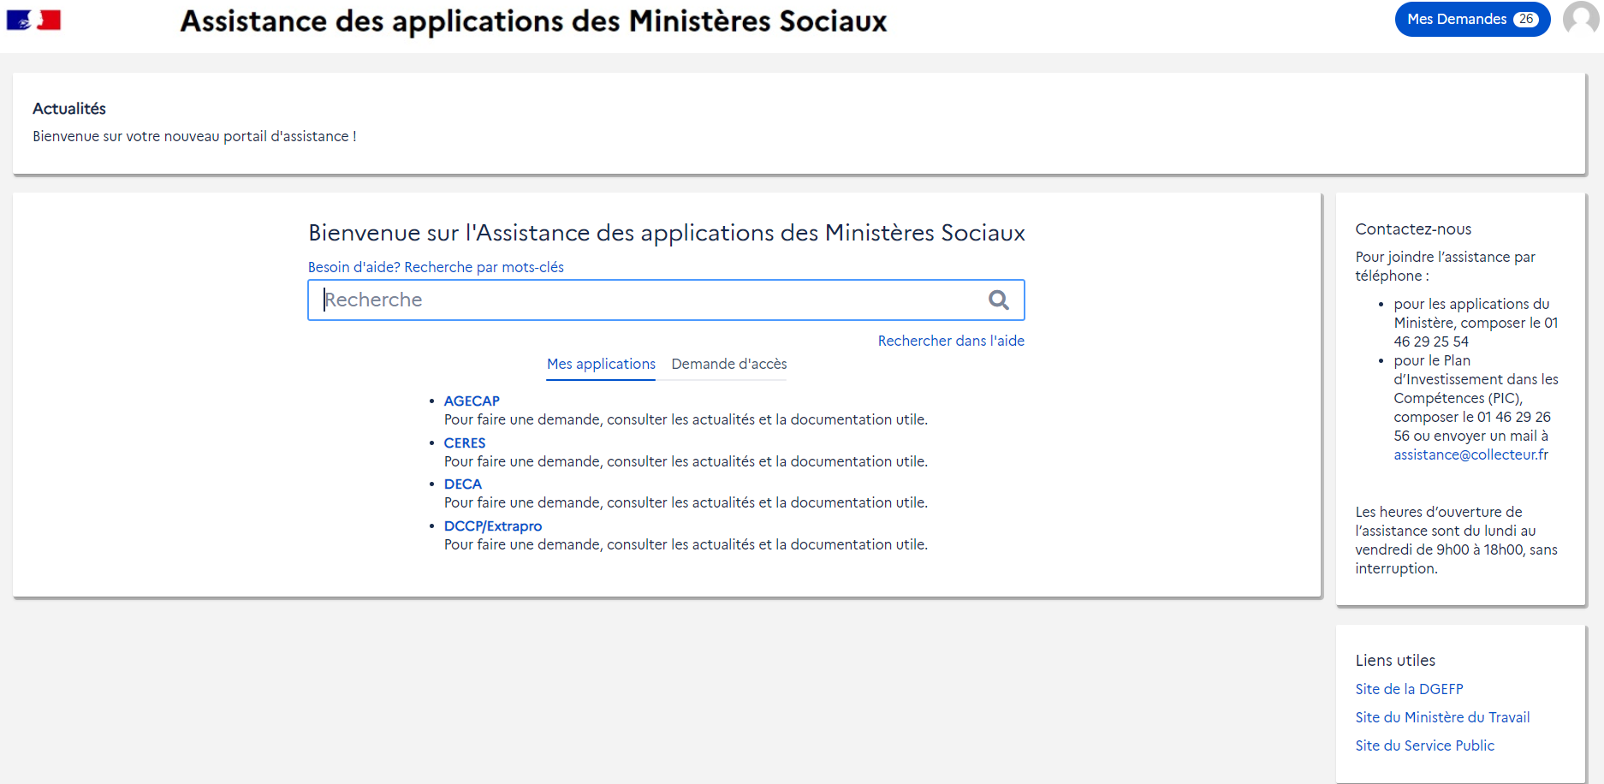
Page d’accueil
Compte usagers
La page d’accueil permet aux usagers de :
Chercher de l’aide dans la barre de recherche.
Créer des demandes :
  Demande d’assistance : Propose à l’usager les applications sur lesquels il est habilité.
  Demande d’accès : Propose à l’usager de faire des demandes d’accès aux applications qu'il utilise pour créer des demandes d’assistance.
Le bouton ‘Mes demandes‘ permet d’accéder aux demandes crées dans le portail d’assistance.
Le picto "bonhomme" permet d’accéder aux détails du compte.
3
4
1
2

Slide 15

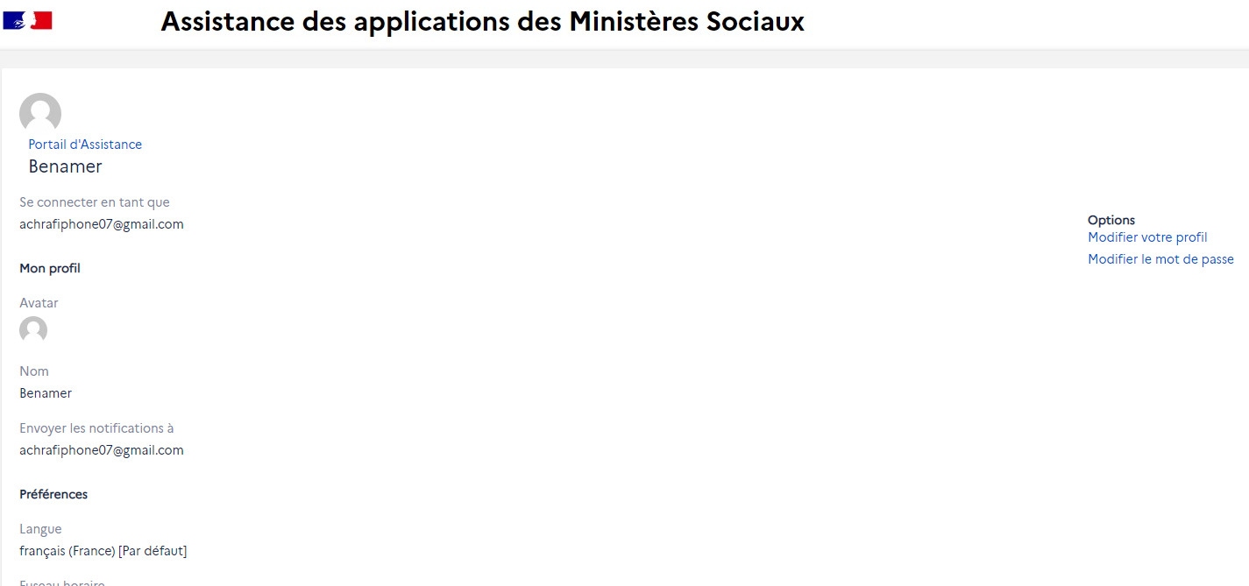
Accès au profil
1
Compte usagers
Pour accéder au profil de votre compte, vous pouvez cliquer sur le picto "bonhomme" situé en haut à droite de votre écran.
Etapes :
Cliquer sur le bonhomme, ensuite cliquer sur ‘Profil’.
Vous serez redirigé vers la page de votre profil.
Les informations de votre compte apparaissent dans le bloc ‘Mon Profil’
Les options vous permettent de réinitialiser votre mot de passe ou de modifier votre profil.
2
3
4

Slide 16
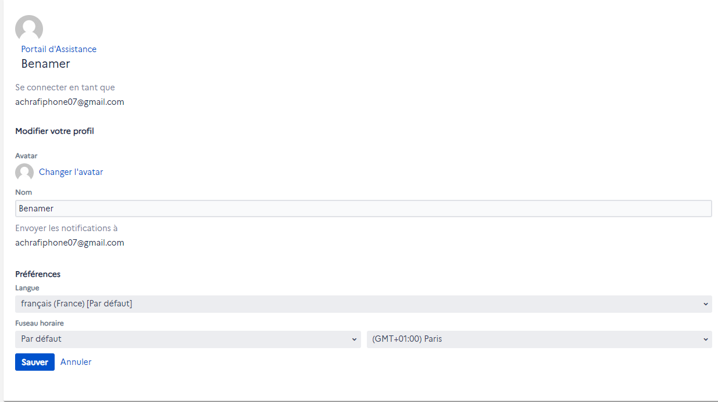
Modifier le profil
1
Compte usagers
Pour modifier votre profil, vous devez :
Etapes :
Cliquer sur le bonhomme, ensuite sur ‘Profil’.
Dans le menu "options", cliquer sur ‘Modifier votre profil’.
Mettre à jour les champs.
Cliquer sur ‘Sauver’ pour enregistrer les modifications.
2
3
N.B: Un changement d’adresse mail n’est pas possible. Il faut créer un nouveau compte.
4

Slide 17
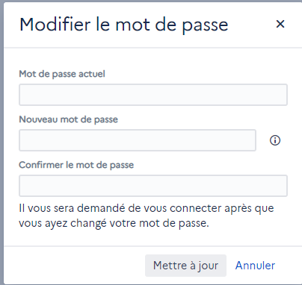
Modifier le mot de passe
1
Compte usagers
Pour modifier le mot de passe, vous devez :
Etapes :
Cliquer sur le bonhomme, ensuite sur ‘Profil’.
Dans le menu "options", cliquer sur ‘Modifier le mot de passe’.
Une pop-up/fenêtre de réinitialisation apparait.
Renseigner le mot de passe actuel et définir le nouveau mot de passe.
Cliquer sur ‘Mettre à jour’.
2
3
4
5

Slide 18
Création des demandes

Slide 19
Les demandes d’accès / assistance
Création des demandes
Le portail d’assistance vous permet de créer des demandes à partir de votre compte personnel.
Il existe deux types de demandes :
      Demandes d’accès : Pour effectuer des demandes d‘habilitations sur l'assistance des applications que vous utilisez
      Demande d’assistance : après avoir été habilité par l'assistance sur l'application demandée, vous pouvez créer une demande d'assistance en décrivant précisément les problèmes rencontrés
A la création de compte, vous devez effectuer une demande d’accès à l'assistance de l'application souhaitée.

Slide 20
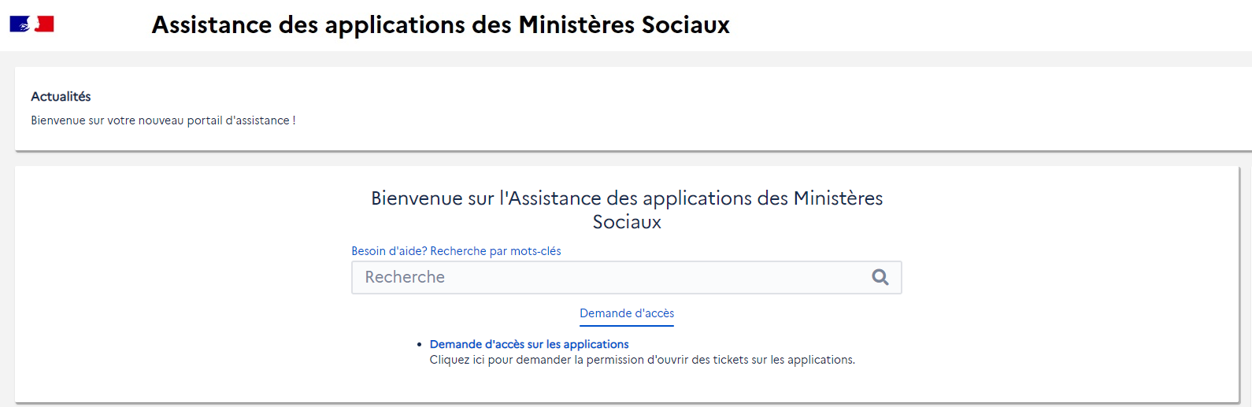
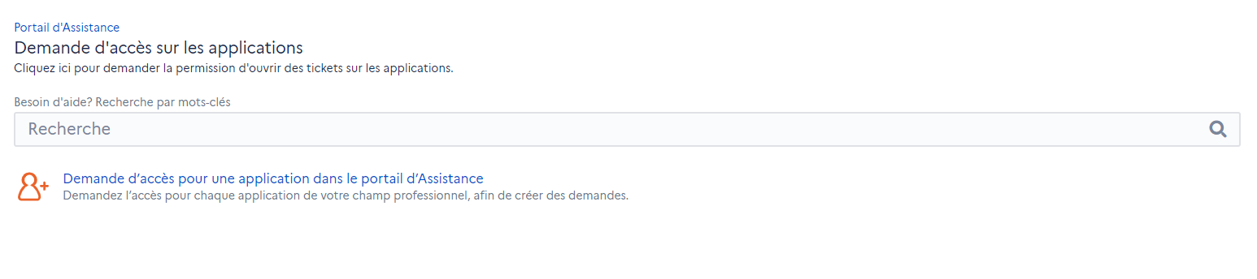
Créer une demande d’accès (1/2)
Création des demandes
Pour créer une demande d’accès :
Etapes :
Aller sur la page d’accueil du portail.
Cliquer sur l’onglet ‘Demande d’accès’, ensuite cliquer sur ‘Demande d’accès sur les applications’.
Une nouvelle page s'affiche. Cliquer sur le lien à droite du bouton orange pour créer votre demande d’accès.
Puis compléter le formulaire
1
2
3
4

Slide 21
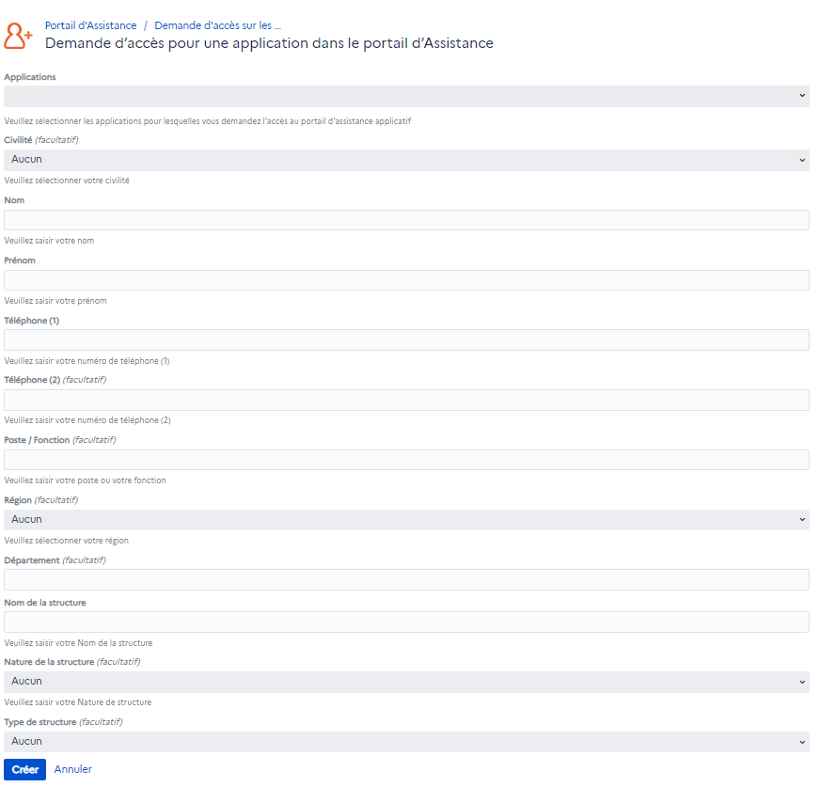
Créer une demande d’accès (2/2)
Création des demandes
Vous devez renseigner les différentes informations obligatoires du formulaire, puis cliquer sur ‘Créer’ pour finaliser la création de votre ticket.
Les champs facultatifs sont désignés par le mot ‘FACULTATIFS’.
Pour faire une multi-sélection sur une liste déroulante, vous devez cliquer sur CTRL puis sélectionner les éléments.
1

Slide 22
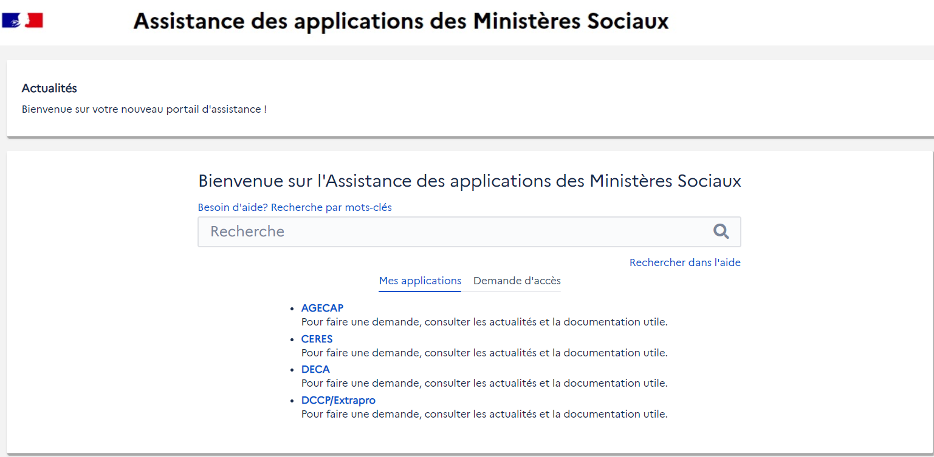
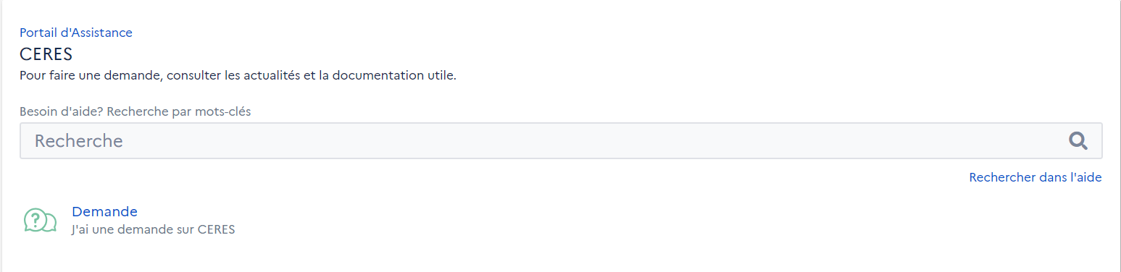
Créer une demande d'assistance (1/2)
Création des demandes
Les demandes d’assistance sont des demandes de dépannage pour vous aider sur les applications sur lesquelles vous êtes habilité.
Pour créer une demande d’assistance :
Etapes :
Aller sur la page d’accueil du portail.
Cliquer sur l’onglet ‘Mes applications’. Cet onglet liste UNIQUEMENT les applications sur lesquelles vous êtes habilité.
Choisir l’application, vous serez redirigé vers une nouvelle page.
Cliquer sur ‘Demande’, vous serez redirigé vers le formulaire de la demande.
1
2
3
4

Slide 23
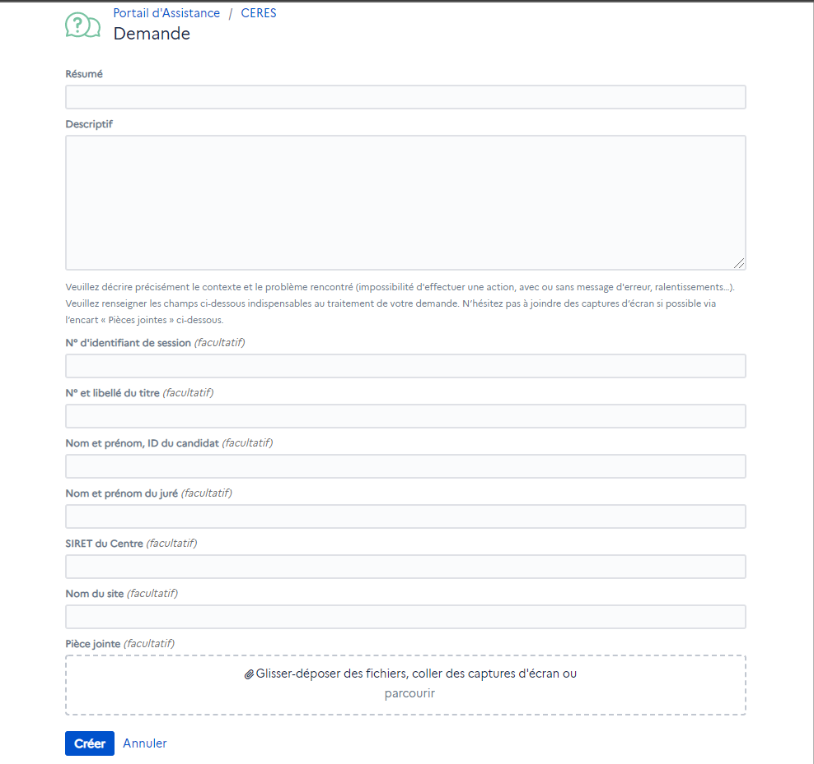
Créer une demande d'assistance (2/2)
Création des demandes
Vous devez renseigner les différentes informations obligatoires du formulaire, puis cliquer sur ‘Créer’ pour finaliser la création de votre ticket.
Les champs facultatifs sont désignés par le mot ‘FACULTATIFS’.
Pour ajouter une capture d’écran, vous pouvez glisser le document dans l'espace dédié ou bien faire "parcourir"
IMPORTANT : Le formulaire est spécifique à chaque application. Sa complétude évitera des aller/retour et optimisera le délai de traitement.
1

Slide 24
Autres fonctionnalités

Slide 25
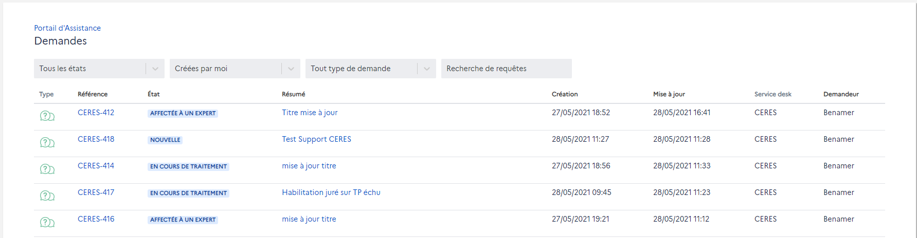
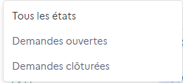
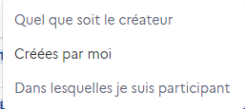
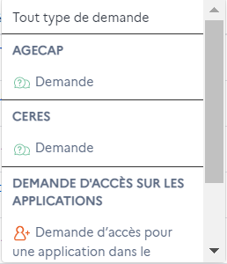
Liste des demandes
Autres fonctionnalités
1
Pour accéder à la liste des demandes créés :
Etapes :
Aller sur la page d’accueil du portail
Cliquer sur le bouton ‘Mes demandes’ situé en haut à l’extrémité droite de votre écran.
Vous êtes redirigé vers une page qui liste toutes vos demandes.
Les filtres vous permettent de filtrer les demandes :
  Tous les états : Permet de filtrer les demandes ouvertes ou clôturées.
  Créées par moi : Permet de lister les demandes créées par vous ou sur lesquelles vous êtes participant.
  Tout type de demande : Permet de lister les demandes par application.
2
A
B
C
3

Slide 26
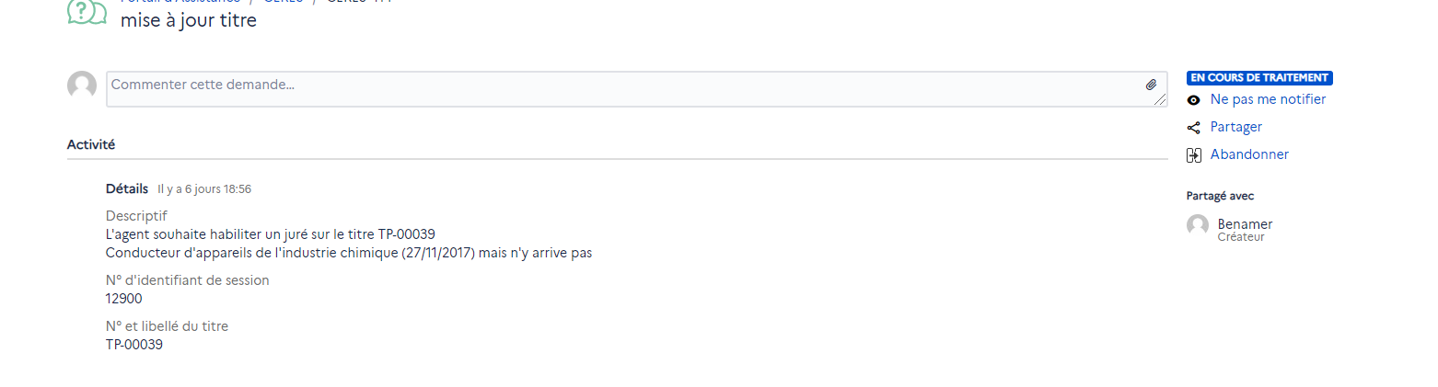
Les demandes
Autres fonctionnalités
Vous pouvez consulter vos demandes à partir de la liste des demandes en cliquant sur la demande.
La page des demandes est composée :
Bloc ‘Activité’: détails de la demande. Présentation des champs alimentés à la création de la demande.
Bloc d’action : état de la demande (statut) et boutons d’action (partage ou abandon de la demande).
Bloc partage : liste des participants au traitement de la demande.
2
1
3

Slide 27
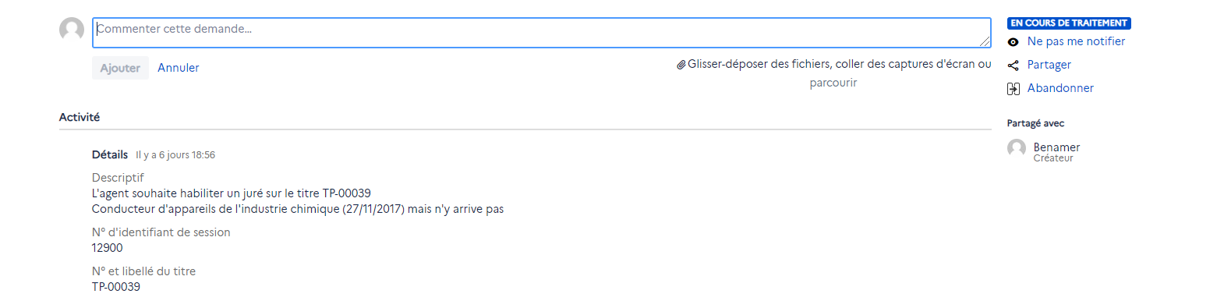
Commenter une demande
Autres fonctionnalités
Le portail d’assistance permet de consulter vos demandes et d’ajouter des commentaires
Pour ajouter un commentaire :
Etapes :
Aller sur la liste des demandes (Diapositive 25)
Cliquer sur votre demande. (Diapositive 25)
La demande s'affiche et vous pouvez saisir votre commentaire ou ajouter une pièce jointe.
Cliquer sur ‘Ajouter’
Les commentaires sont visibles instantanément par l’équipe d'assistance des Ministères Sociaux.
3
4

Slide 28
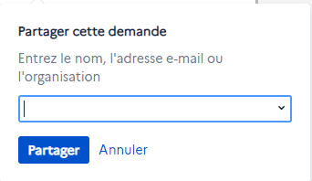
Partager une demande
Autres fonctionnalités
Le portail d’assistance vous permet de partager les demandes avec des personnes tiers.
Pour partager cette demande vous devez :
Etapes :
Cliquer sur ‘Partager’, une fenêtre apparait.
Saisir l’adresse mail de la personne tiers.
Cliquer sur ‘Partager’.
Après le partage, la personne tiers recevra un mail pour consulter la demande.
IMPORTANT : vous pouvez partager une demande uniquement avec des personnes qui ont un compte, comme vous, sur le portail de l'assistance
1
2
3

Slide 29
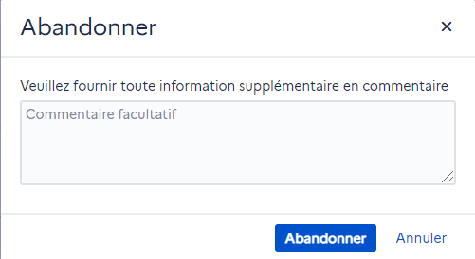
Abandonner une demande
Autres fonctionnalités
Pour abandonner une demande vous devez :
Etapes :
Cliquer sur ‘Abandonner’, une fenêtre apparait.
Saisir le commentaire d’abandon.
Cliquer sur ‘Abandonner’.
L’état de la demande passe au statut ‘Clôturée’.
1
2
3

Slide 30
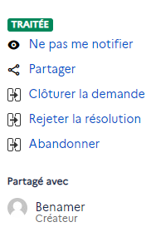
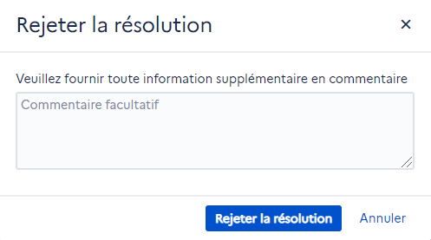
Rejeter la solution d’une demande
Autres fonctionnalités
Dans le cas de résolution d’une demande par l’assistance, vous pouvez rejeter la résolution si celle-ci ne correspond pas à vos attentes.
Pour rejeter une résolution :
Etapes:
Aller sur la demande résolue.
Cliquer sur ‘Rejeter la résolution.
Une fenêtre apparait, pour saisir un commentaire.
Cliquer sur ‘Rejeter la résolution’.
L’état de la demande passe au statut ‘En cours de traitement’ et l'assistance est avertie de votre rejet
1
2
3
4

Slide 31
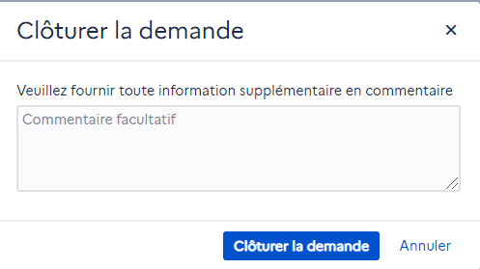
Clôturer demande
Autres fonctionnalités
Après le traitement de la demande, vous pouvez clôturer une demande.
Etapes :
Aller sur la demande résolue.
Cliquer sur ‘Clôturer la demande’.
Une pop-up apparait, pour saisir un commentaire.
Cliquer sur ‘Clôturer la demande’.
L’état de la demande passe au statut ‘Clôturée’. Une demande "clôturée" ne peut plus être ouverte.
1
2
3
4

Slide 32
Bases de connaissances

Slide 33
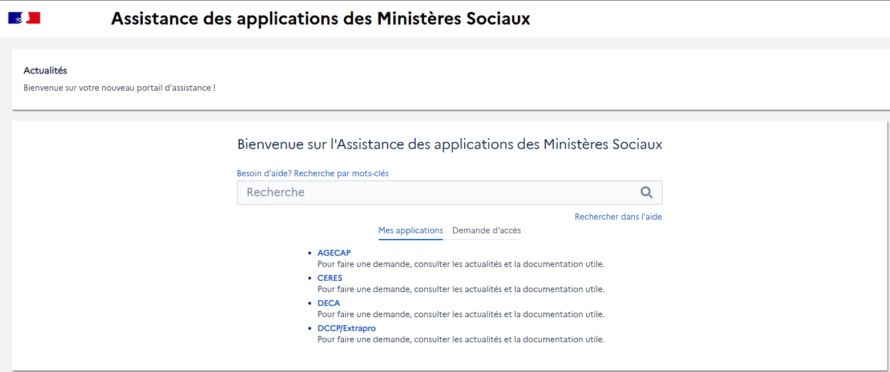
Bases de connaissances
Bases de connaissances
Le portail d’assistance vous apporte de l’aide en temps réel
Cette barre de recherche est connectée à une base de connaissance qui propose des réponses adaptées à vos questions, des documents à consulter ou télécharger
Cette base de connaissances est accessible UNIQUEMENT à partir des liens proposés dans la recherche.

Slide 34
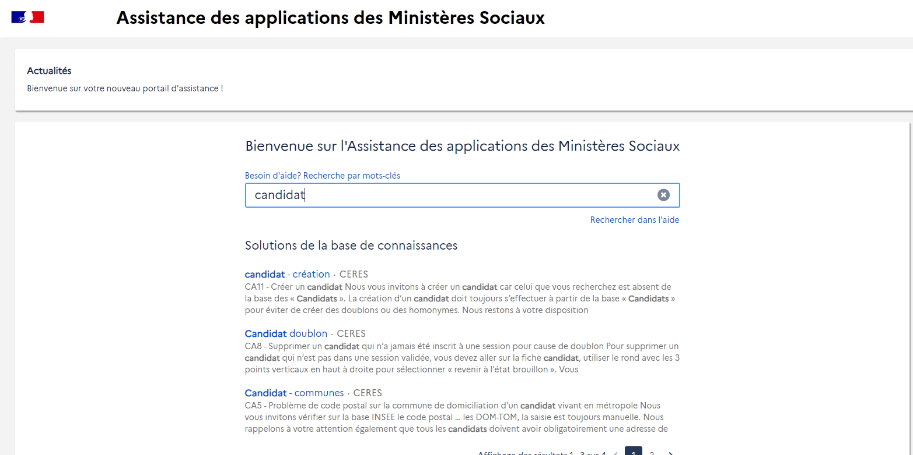
Rechercher dans la base de connaissances (1/2)
Bases de connaissances
Pour rechercher de l’aide sur la base de connaissance :
Etapes :
Aller sur le portail d’assistance.
Saisir un mot clé dans la barre de recherche
Exemple :
Je souhaite avoir des informations sur les candidats.
Sélectionner le lien de la base de connaissance qui apparait parmi les propositions.
1
2
3

Slide 35
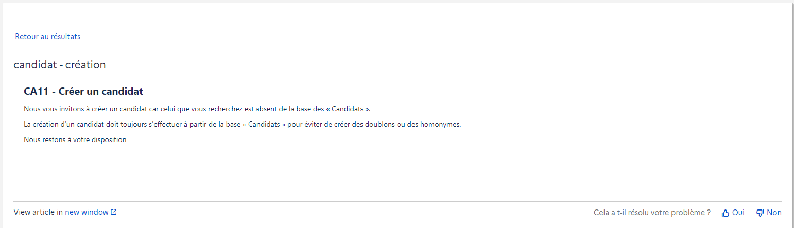
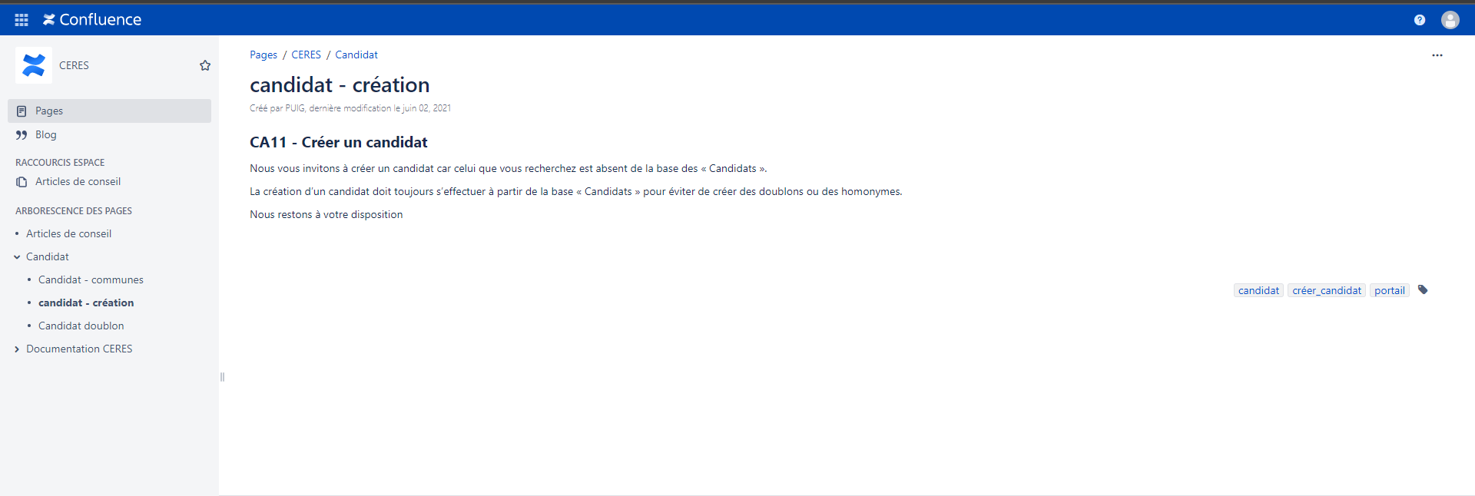
Rechercher dans la base de connaissances (2/2)
Bases de connaissances
La base de connaissance mise à jour par l’assistance contient des FAQ pour les différentes applications (CERES, DECA, RUPCO…).
La base de connaissance permet aussi de consulter et de télécharger les ressources mises à votre disposition.
En cliquant sur le lien affiché, vous ouvrez un nouvel onglet dans votre navigateur.
Si vous ne trouvez pas de réponse adaptée à votre problème, nous vous invitons à continuer la saisie de votre demande d'assistance ne retournant sur l'onglet (celui avec un drapeau).
Capture 1: Lien de la base de connaissance affiché dans le portail d’assistance
Capture 2: Lien de la base de connaissance affiché dans le portail d’assistance.

Slide 36
MERCI

